Slide 1
KHÓA HỌC FRONT-END Bài 07: Học CSS, CSS3 nâng cao (Tiết 2)

Slide 2
Nội dung
01
02
Tập cắt lại giao diện ở bài tập 6
Flexbox
1.1. Flexbox là gì?
1.2. Các thuộc tính của Flex
1.2.1. display flex
1.2.2. flex-direction
1.2.3. flex-wrap
1.2.4. justify-content
1.2.5. align-items
1.2.6. align-content
1.2.7. align-self
1.2.8. order
03
Giao bài project mini 1
04
Câu hỏi trắc nghiệm về CSS và CSS3

Slide 3
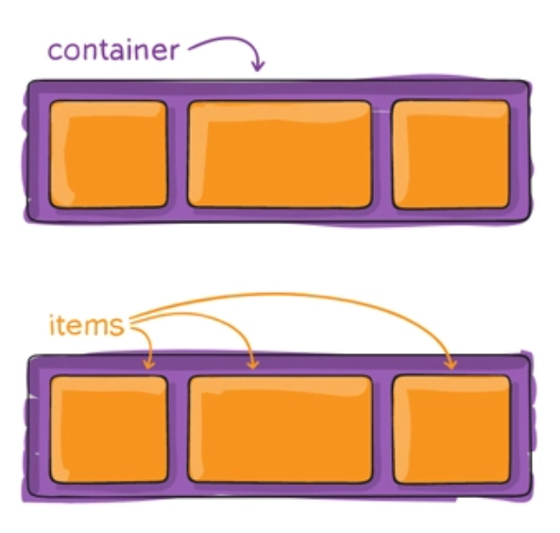
01. Flexbox
1.1. Flexbox là gì?
Flexbox Layout là một kiểu bố cục trang có khả năng:
Tự cân đối kích thước
Thay đổi chiều rộng/chiều cao
Thay đổi thứ tự phần tử
Flexbox có 2 thành phần là:
container: là phần tử cha dùng để bọc bên ngoài.
item: là phần tử con của container.

Slide 4
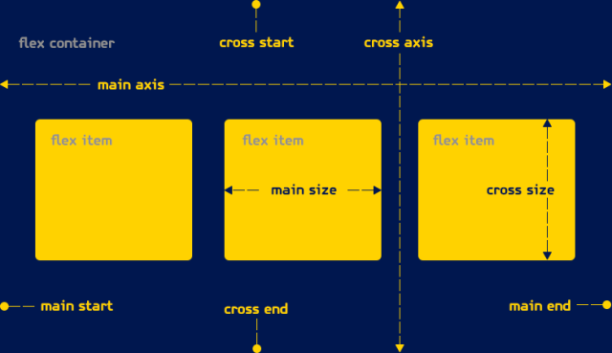
01. Flexbox
1.1. Flexbox là gì?
Sơ đồ cấu trúc Flexbox:

Slide 5
01. Flexbox
1.2. Các thuộc tính của Flex
1.2.1. display flex
1.2.2. flex-direction
1.2.3. flex-wrap
1.2.4. justify-content
1.2.5. align-items
1.2.6. align-content
1.2.7. align-self
1.2.8. order

Slide 6
01. Flexbox
1.2.1. display flex
Giúp sắp xếp các phần tử một cách dễ dàng, linh hoạt hơn trước.
Cú pháp:
selector {
display: gia-tri;
}
Giá trị | Ví dụ | Mô tả
flex | .container { display: flex; } | Giúp các thành phần linh hoạt. Chiều rộng bằng 100%.
inline-flex | .container { display: inline-flex; } | Giúp các thành phần linh hoạt. Chiều rộng bằng chiều rộng của các item bên trong.

Slide 7
01. Flexbox
1.2.2. flex-direction
Xác định hướng của main-axis để container sắp xếp lại các item.
Cú pháp:
selector {
flex-direction: gia-tri;
}
Giá trị | Ví dụ | Mô tả
row | .container { display: flex; flex-direction: row; } | Mặc định. Item được sắp xếp theo chiều ngang, từ trái qua phải.
row-reverse | .container { display: flex; flex-direction: row-reverse; } | Item được sắp xếp theo chiều ngang, từ phải qua trái.

Slide 8
01. Flexbox
1.2.2. flex-direction
Giá trị | Ví dụ | Mô tả
column | .container { display: flex; flex-direction: column; } | Item được sắp xếp theo chiều dọc, từ trên xuống dưới.
column-reverse | .container { display: flex; flex-direction: column-reverse; } | Item được sắp xếp theo chiều dọc, từ dưới lên trên.

Slide 9
01. Flexbox
1.2.3. flex-wrap
Thuộc tính flex-wrap cho phép item có tự động xuống dòng hay không khi kích thước container thay đổi.
Cú pháp:
selector {
flex-wrap: gia-tri;
}
Giá trị | Ví dụ | Mô tả
nowrap | .container { display: flex; flex-wrap: nowrap; } | Mặc định, tất cả các item sẽ nằm trên một dòng.
wrap | .container { display: flex; flex-wrap: wrap; } | Khi tổng chiều rộng các item cộng lại lớn hơn chiều rộng của container thì item sẽ tự động xuống dòng.

Slide 10
01. Flexbox
1.2.3. flex-wrap
Giá trị | Ví dụ | Mô tả
wrap-reverse | .container { display: flex; flex-wrap: wrap-reverse; } | Tương tự như wrap, nhưng thay vì xuống dòng thì item sẽ tự động nhảy lên trên.

Slide 11
01. Flexbox
1.2.4. justify-content
Thuộc tính justify-content để điều chỉnh vị trí bắt đầu và căn chỉnh các item theo trục main-axis.
Cú pháp:
selector {
justify-content: gia-tri;
}
Giá trị | Ví dụ | Mô tả
flex-start | .container { display: flex; justify-content: flex-start; } | Mặc định. Item sẽ bắt đầu từ lề chính main-start của container.
flex-end | .container { display: flex; justify-content: flex-end; } | Item sẽ bắt đầu từ lề chính main-end của container (khác với flex-direction: row-reverse; là đổi hướng hiển thị).

Slide 12
01. Flexbox
1.2.4. justify-content
Giá trị | Ví dụ | Mô tả
center | .container { display: flex; justify-content: center; } | Item sẽ nằm giữa container.
space-between | .container { display: flex; justify-content: space-between; } | Khoảng cách giữa các item bằng nhau. Item đầu tiên và cuối cùng sát với lề.
space-around | .container { display: flex; justify-content: space-around; } | Tương tự space-between, nhưng khác ở chỗ: Khoảng cách giữa item và lề = 1/2 khoảng cách giữa item và item.
space-evenly | .container { display: flex; justify-content: space-evenly; } | Tương tự space-between, nhưng khác ở chỗ: Khoảng cách giữa item và lề = khoảng cách giữa item và item.

Slide 13
01. Flexbox
1.2.5. align-items
Thuộc tính align-items sử dụng để điều chỉnh vị trí bắt đầu và căn chỉnh các item theo trục cross-axis.
Dùng để căn chỉnh cho một dòng.
Cú pháp:
selector {
align-items: gia-tri;
}

Slide 14
01. Flexbox
1.2.5. align-items
Giá trị | Ví dụ | Mô tả
stretch | .container { display: flex; align-items: stretch; } | Mặc định. Các phần tử sẽ tự động tăng chiều cao để lấp đầy chiều cao của container, nhưng sẽ ưu tiên giá trị height (nếu có).
flex-start | .container { display: flex; align-items: flex-start; } | Item sẽ bắt đầu từ lề cross-start của container.
flex-end | .container { display: flex; align-items: flex-end; } | Item sẽ bắt đầu từ lề cross-end của container.
center | .container { display: flex; align-items: center; } | Item sẽ căn giữa theo chiều của cross-axis.

Slide 15
01. Flexbox
1.2.6. align-content
Thuộc tính align-content sử dụng để điều chỉnh vị trí bắt đầu và căn chỉnh các item theo trục cross-axis.
Dùng để căn chỉnh cho nhiều dòng.
Cú pháp:
selector {
align-content: gia-tri;
}
Giá trị | Ví dụ | Mô tả
stretch | .container { display: flex; flex-wrap: wrap; align-content: stretch; } | Mặc định. Các phần tử tự động tăng chiều cao sao cho lấp đầy container (Vẫn ưu tiên giá trị height nếu có)

Slide 16
01. Flexbox
1.2.6. align-content
Giá trị | Ví dụ | Mô tả
flex-start | .container { display: flex; flex-wrap: wrap; align-content: flex-start; } | Item sẽ bắt đầu từ lề chứa cross-start của container.
flex-end | .container { display: flex; flex-wrap: wrap; align-content: flex-end; } | Item sẽ bắt đầu từ lề chứa cross-end của container.
center | .container { display: flex; flex-wrap: wrap; align-content: center; } | Item sẽ nằm giữa container căn theo cross-axis.

Slide 17
01. Flexbox
1.2.6. align-content
Giá trị | Ví dụ | Mô tả
space-between | .container { display: flex; flex-wrap: wrap; align-content: space-between; } | Khoảng cách giữa các item bằng nhau. Item đầu tiên và cuối cùng sát với lề.
space-around | .container { display: flex; flex-wrap: wrap; align-content: space-around; } | Tương tự space-between, nhưng khác ở chỗ: Khoảng cách giữa item và lề = 1/2 khoảng cách giữa item và item.
space-evenly | .container { display: flex; flex-wrap: wrap; align-content: space-evenly; } | Tương tự space-between, nhưng khác ở chỗ: Khoảng cách giữa item và lề = khoảng cách giữa item và item.

Slide 18
01. Flexbox
1.2.7. align-seft
Tương tự như align-items nhưng là áp dụng cho một item nào đó.
Cú pháp:
selector {
align-seft: gia-tri;
}
Giá trị | Ví dụ | Mô tả
auto | .item:nth-child(2) { align-self: auto; } | Mặc định.
stretch | .item:nth-child(2) { align-self: stretch; } | Các phần tử sẽ tự động tăng chiều cao để lấp đầy chiều cao của container, nhưng sẽ ưu tiên giá trị height (nếu có).

Slide 19
01. Flexbox
1.2.7. align-seft
Giá trị | Ví dụ | Mô tả
flex-start | .item:nth-child(2) { align-self: flex-start; } | Item sẽ bắt đầu từ lề cross-start của container.
flex-end | .item:nth-child(2) { align-self: flex-end; } | Item sẽ bắt đầu từ lề cross-end của container.
center | .item:nth-child(2) { align-self: center; } | Item sẽ căn giữa theo chiều của cross-axis.

Slide 20
01. Flexbox
1.2.8. order
Thuộc tính order dùng để sắp xếp lại vị trí của các item.
Cú pháp:
selector {
order: gia-tri; /* mặc định là 0 */
}
Trong đó: gia-tri >= 0

Slide 21
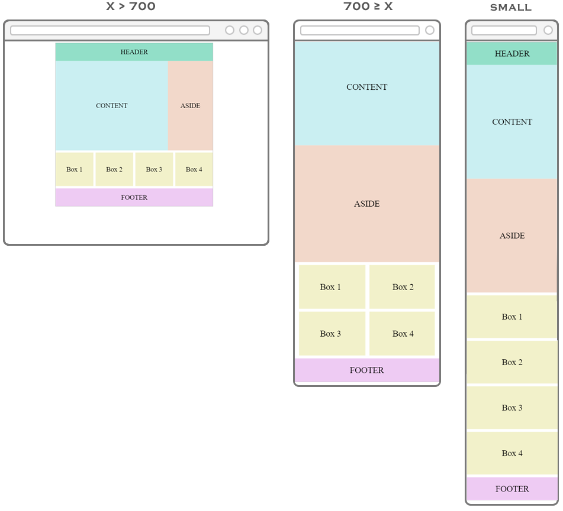
02. Tập cắt lại giao diện ở bài tập 6
Tập cắt lại giao diện ở bài tập 6, áp dụng kiến thức về flex vào bài tập.

Slide 22
03. Giao bài project mini 1
Bài tập liên quan đến responsive giao diện
Link giao diện: https://mobirise.com/extensions/softwarem4/software-app/
Yêu cầu:
Code lại giao diện trên và responsive để tương thích với các thiết bị: Máy tính, máy tính bảng, điện thoại.
Buổi 11 chữa bài.

Slide 23
04. Câu hỏi trắc nghiệm về CSS và CSS3

